Slide 1



Το πορτρέτο του Λίνου του πελαργού
Κατίνου
Κωνσταντίνα

Slide 2


Slide 3


Slide 4
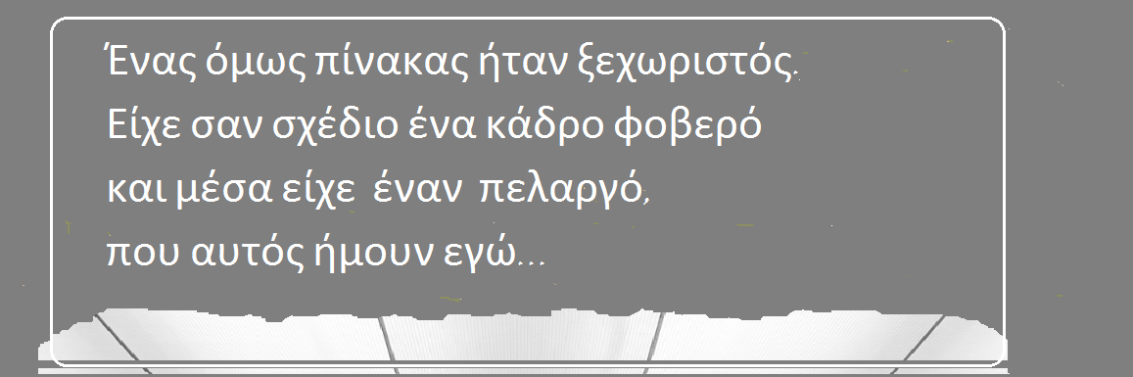


Slide 5
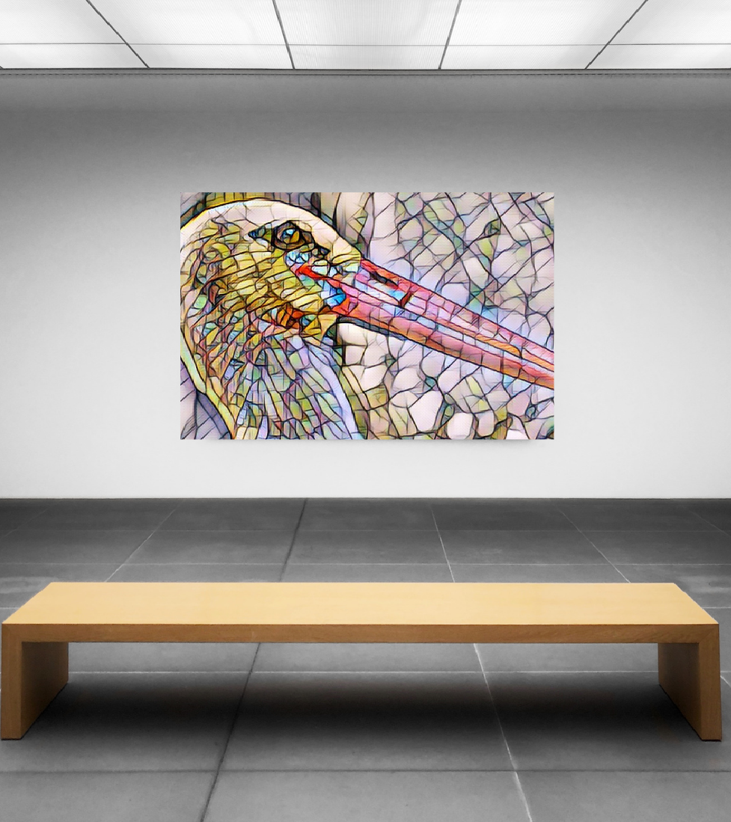
Το πορτρέτο του Λίνου του πελαργού

Slide 6
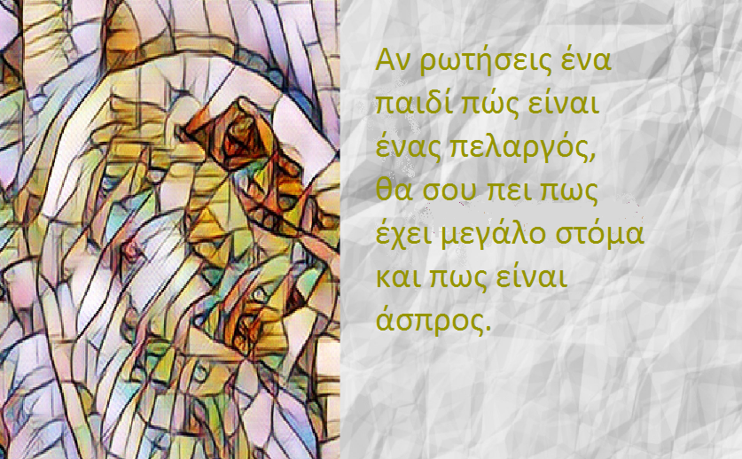

Slide 7
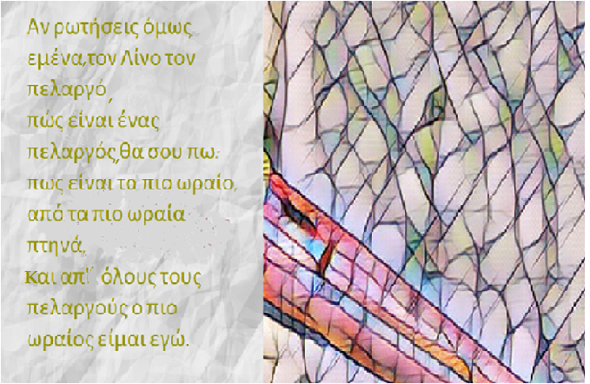

Slide 8


Slide 9

…..και με ύφος γλαφυρό θα σας πω, πως έχω:
Μακριά πόδια, μακρύ λαιμό, καμαρωτό. Είμαι έξυπνο πτηνό και σιωπηλό. Δεν μιλώ πολύ, αλλά βλέπω, γνωρίζω και καταλαβαίνω..

Slide 10


Slide 11



Slide 12
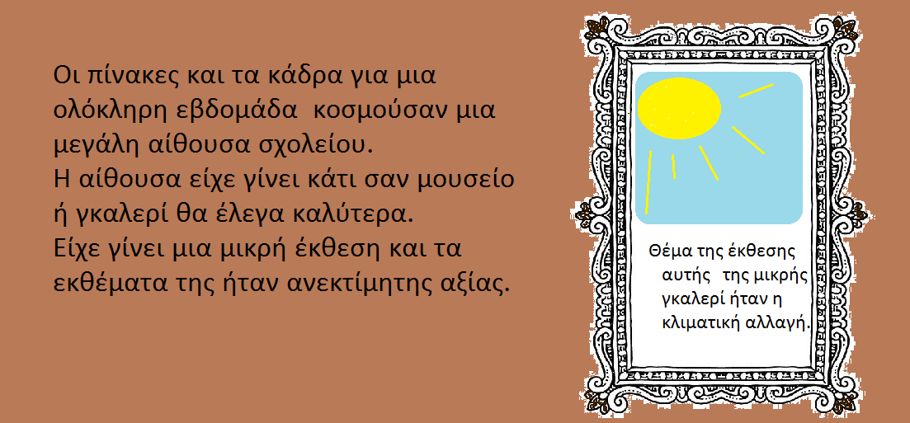

Slide 13


Slide 14
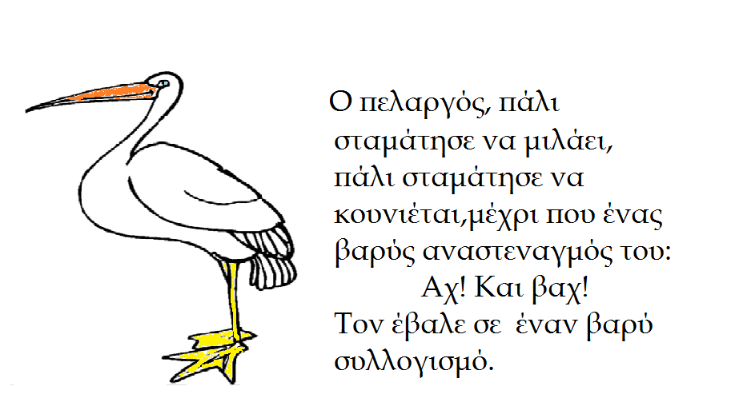

Slide 15
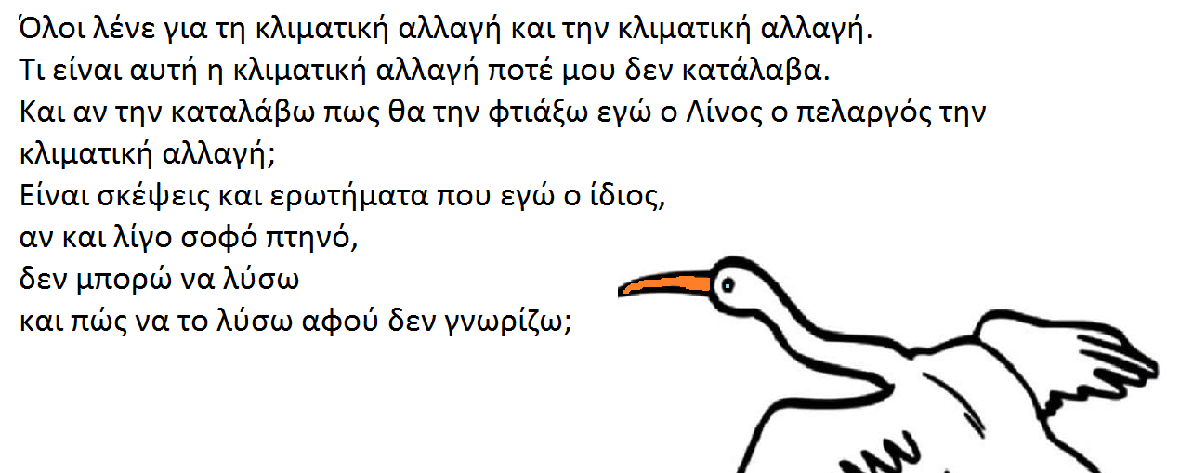

Slide 16
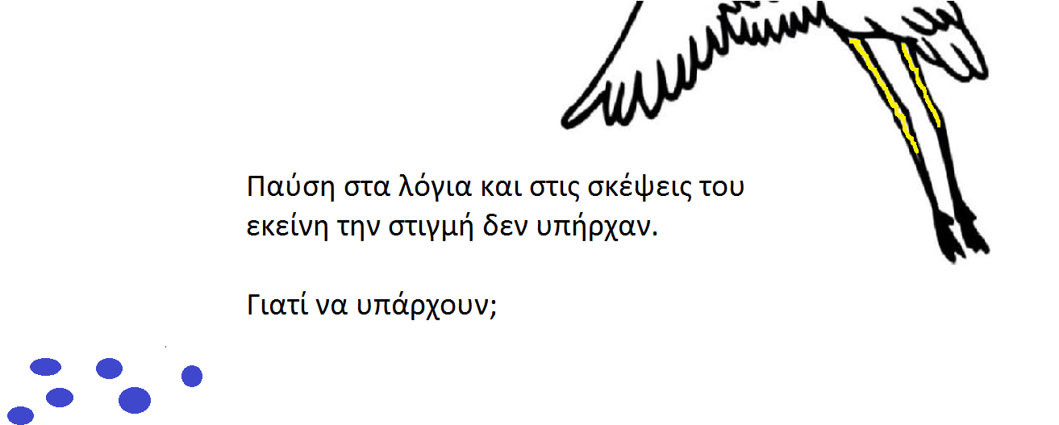

Slide 17
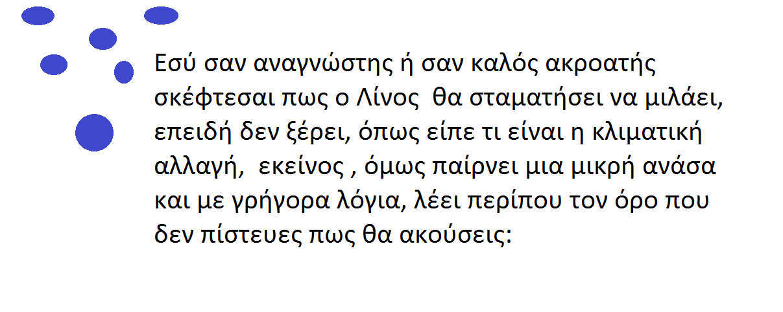

Slide 18
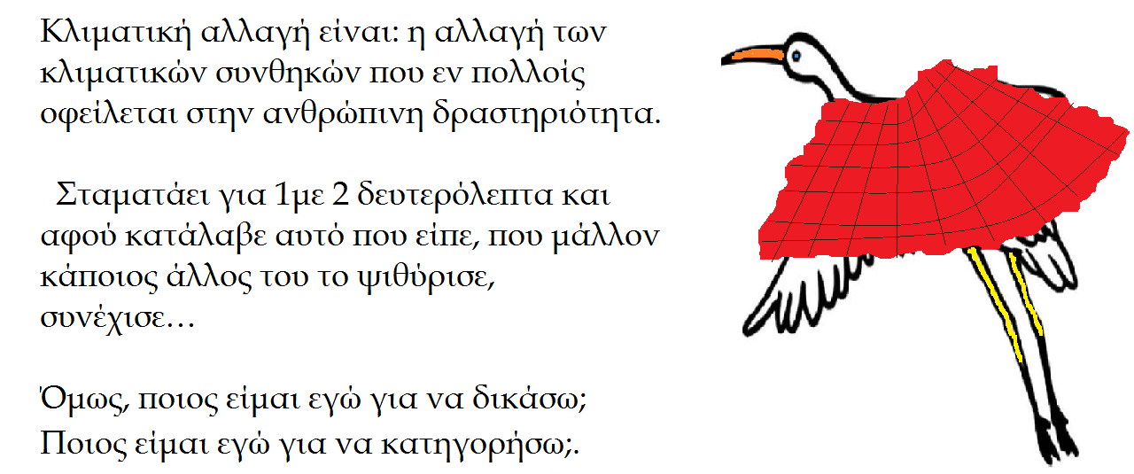

Slide 19


Slide 20
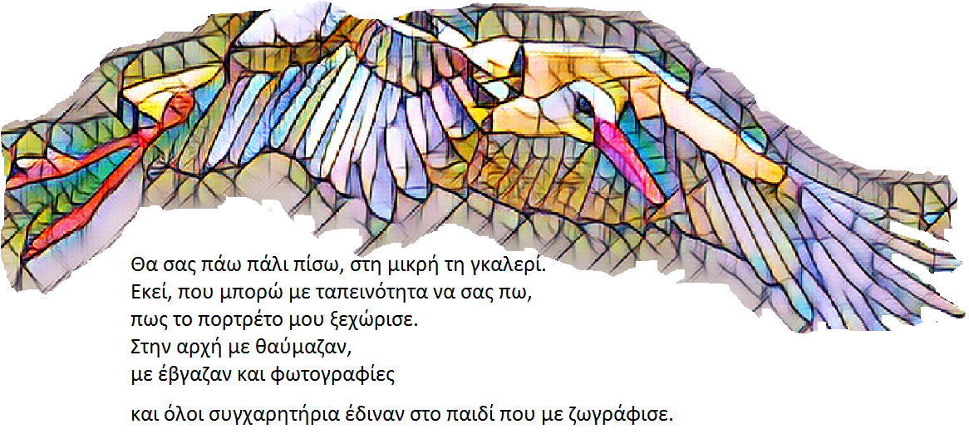

Slide 21
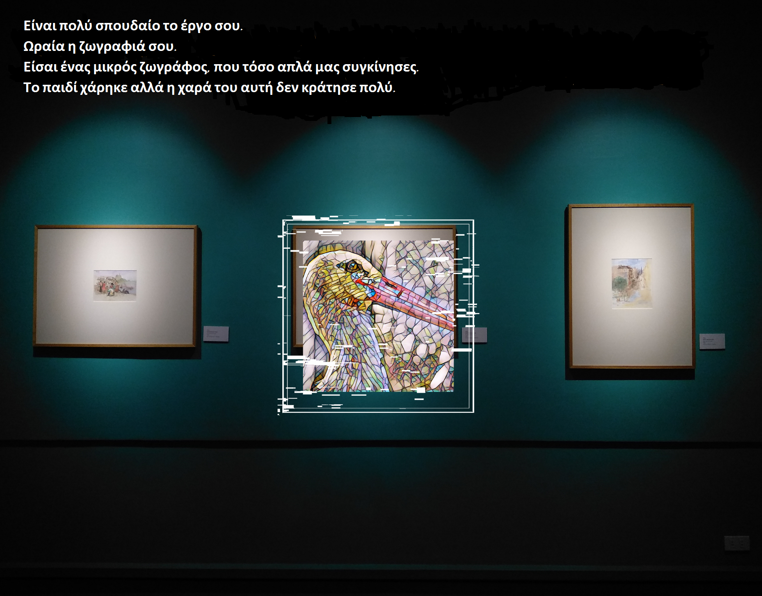
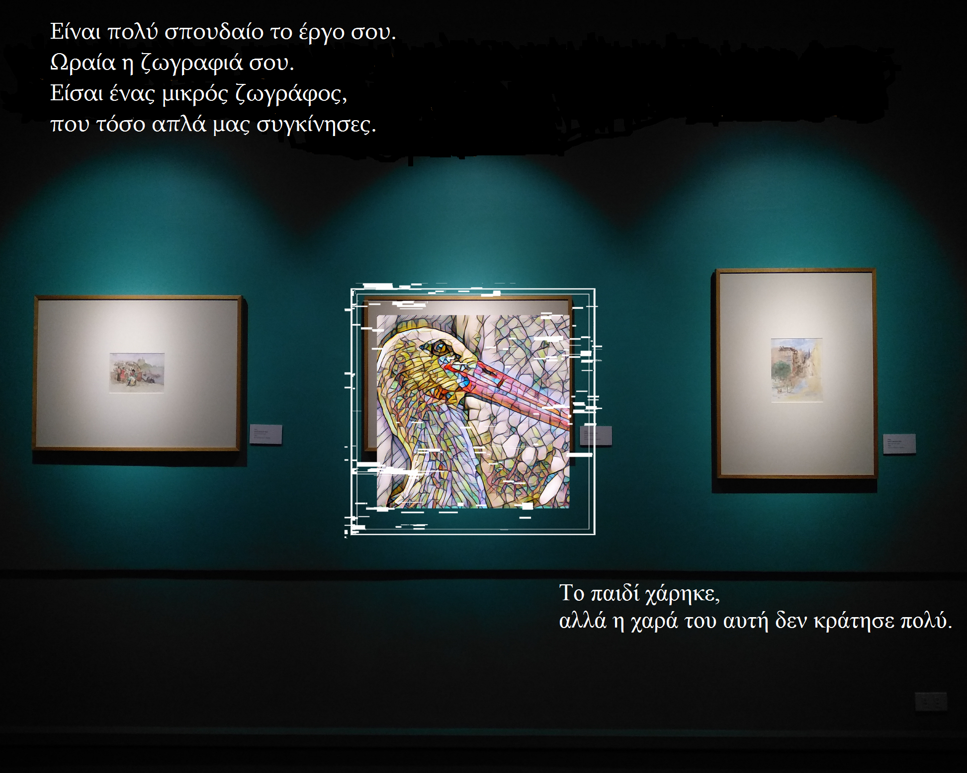

Slide 22
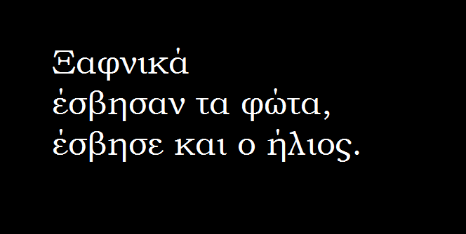

Slide 23


Slide 24
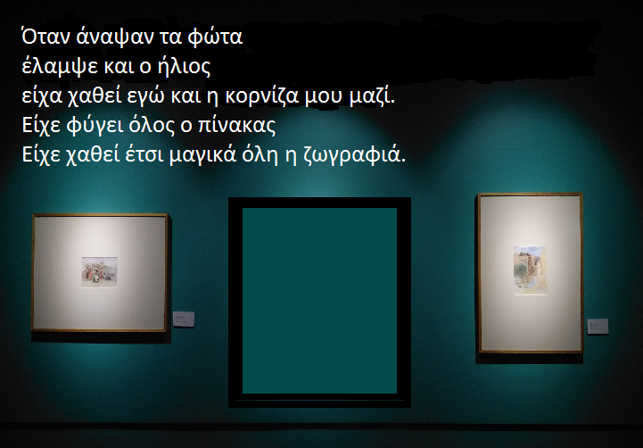

Slide 25
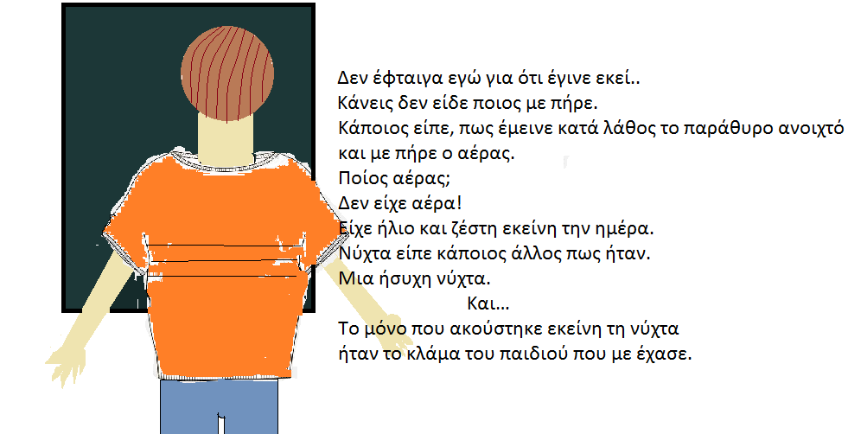

Slide 26
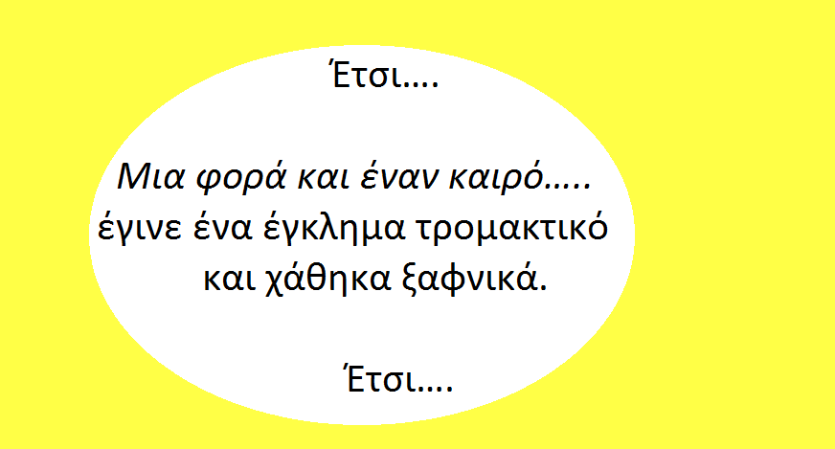

Slide 27
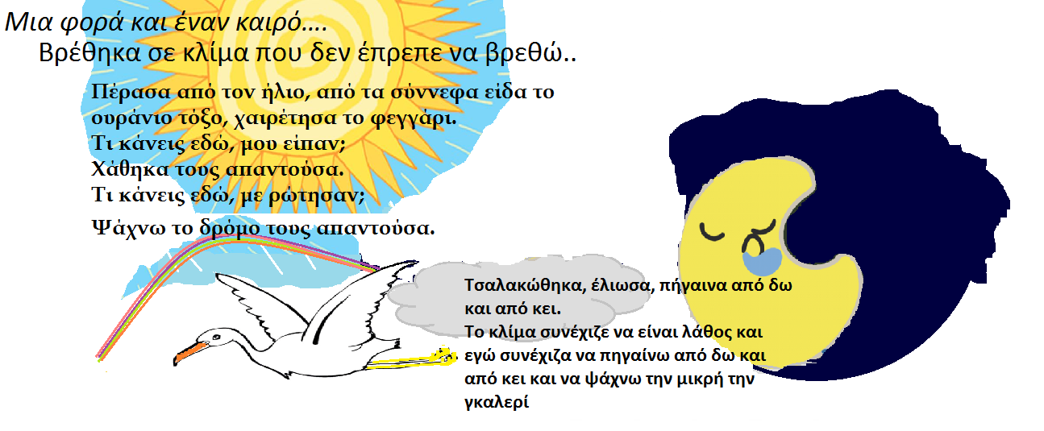
Μια φορά και έναν καιρό…. Βρέθηκα σε κλίμα που δεν έπρεπε να βρεθώ.. Πέρασα από τον ήλιο, από τα σύννεφα είδα το ουράνιο τόξο, χαιρέτησα το φεγγάρι. Τι κάνεις εδώ, μου είπαν; Χάθηκα τους απαντούσα. Τι κάνεις εδώ, με ρώτησαν; Ψάχνω το δρόμο τους απαντούσα.
Τσαλακώθηκα, έλιωσα, πήγαινα από δω και από κει. Το κλίμα συνέχιζε να είναι λάθος και εγώ συνέχιζα να πηγαίνω από δω και από κει και να ψάχνω την μικρή την γκαλερί

Slide 28
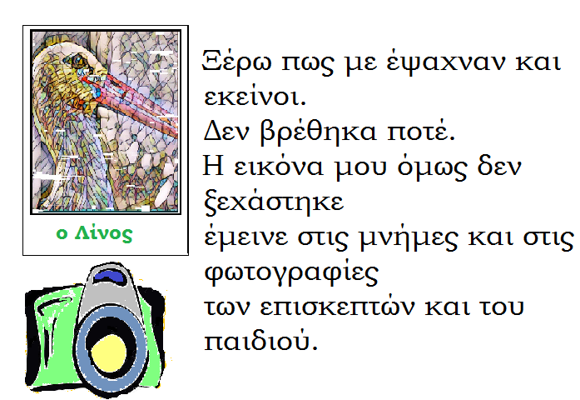

Slide 29
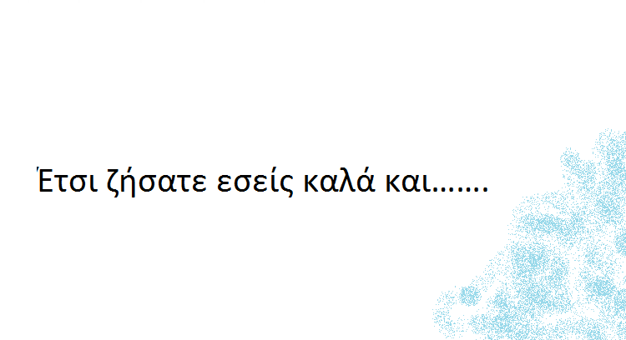

Slide 30
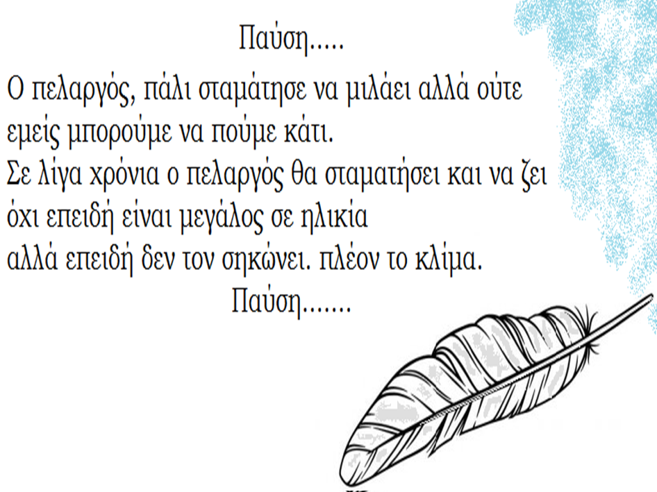

Slide 31


